Slide 1
LUCRARE DE DIPLOMĂ · ASISTENT MEDICAL GENERALIST
Îngrijirea pacientului cu hipertensiune arterială
Absolvent: Andreea Stoica (nume fictiv)
Profesor îndrumător: Prof. as. med. Mihaela Dobre (nume fictiv)
Lucrare pentru examenul de absolvire · Pitești, 2026
Exemplu fictiv cu date simulate · Ai nevoie de ajutor cu lucrarea ta? licenta-disertatie-romania.com/contact
Notes:
Prezintă-te și spune titlul lucrării. Susținerea durează de obicei 10-15 minute; verifică timpul cerut de comisia ta.

Slide 2
Tema și motivația
Hipertensiunea: boală frecventă, adesea fără simptome
1
Complicații grave dacă nu este controlată
2
Asistentul medical supraveghează și educă pacientul
3
Exemplu fictiv cu date simulate · Ai nevoie de ajutor cu lucrarea ta? licenta-disertatie-romania.com/contact
Notes:
Spune de ce ai ales tema și ce ai văzut în stagiu. Maximum un minut.

Slide 3
Obiectivele lucrării
O1
O2
O3
O4
Noțiuni despre boală
Rolul asistentului medical
Trei planuri de îngrijire
Educația pentru sănătate
Exemplu fictiv cu date simulate · Ai nevoie de ajutor cu lucrarea ta? licenta-disertatie-romania.com/contact
Notes:
Citește pe scurt obiectivele; fiecare are răspuns într-o parte a lucrării.

Slide 4
Clasificarea tensiunii arteriale
Categoria | Sistolică |  | Diastolică
Optimă | < 120 | și | < 80
Normală | 120–129 | și/sau | 80–84
Normal înaltă | 130–139 | și/sau | 85–89
Hipertensiune gradul 1 | 140–159 | și/sau | 90–99
Hipertensiune gradul 2 | 160–179 | și/sau | 100–109
Hipertensiune gradul 3 | ≥ 180 | și/sau | ≥ 110
Hipertensiune sistolică izolată | ≥ 140 | și | < 90
Valori măsurate în cabinet. Diagnosticul de hipertensiune îl pune medicul, pe baza mai multor măsurători.
Exemplu fictiv cu date simulate · Ai nevoie de ajutor cu lucrarea ta? licenta-disertatie-romania.com/contact
Notes:
Arată pragurile: de la 140/90 mmHg vorbim de hipertensiune. Spune că diagnosticul îl pune medicul.

Slide 5
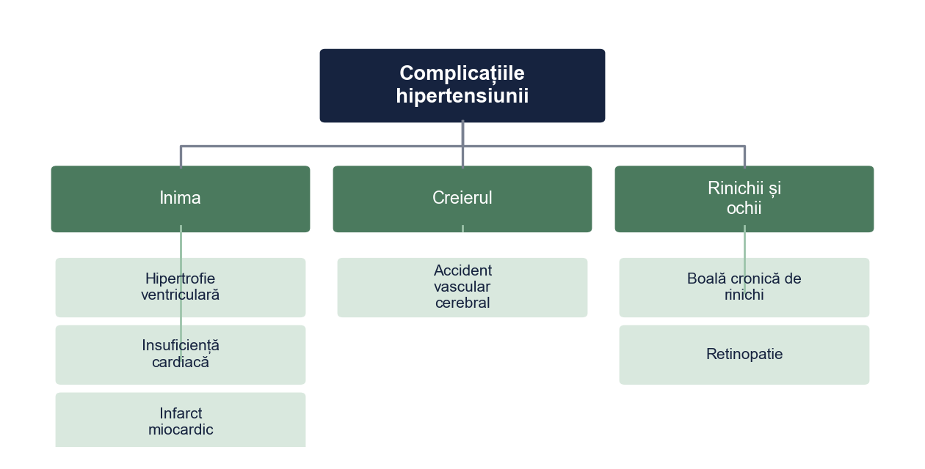
Complicațiile
Exemplu fictiv cu date simulate · Ai nevoie de ajutor cu lucrarea ta? licenta-disertatie-romania.com/contact
Notes:
Explică de ce contează controlul zilnic: inima, creierul, rinichii și ochii.

Slide 6
Rolul asistentului medical
Supraveghere
Tratament
Siguranță
Educație
TA, puls, semne de alarmă
Administrare la oră (delegat)
Prevenirea căderilor
Regim, tratament, măsurare acasă
Exemplu fictiv cu date simulate · Ai nevoie de ajutor cu lucrarea ta? licenta-disertatie-romania.com/contact
Notes:
Desparte intervențiile autonome de cele delegate. Comisia întreabă des diferența.

Slide 7
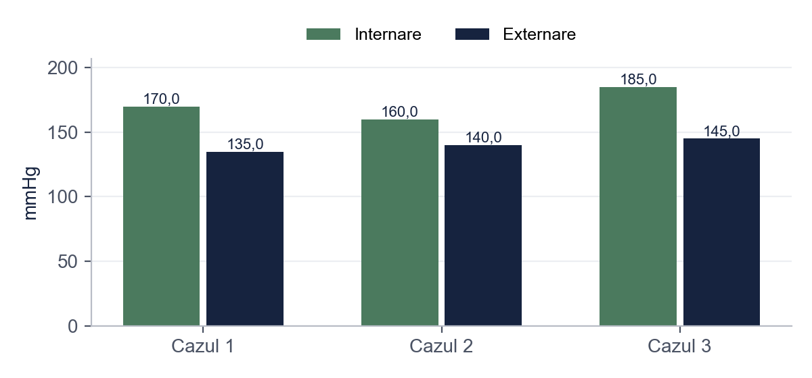
Cei trei pacienți
Tensiunea a scăzut la toți trei
Cazul 3: încă peste țintă la externare
Exemplu fictiv cu date simulate · Ai nevoie de ajutor cu lucrarea ta? licenta-disertatie-romania.com/contact
Notes:
Prezintă cazurile în câte o propoziție, anonimizat. Arată graficul internare–externare.

Slide 8
Planul de îngrijire: cazul 1
Durere
Anxietate
Cunoștințe
Cefalee ameliorată în 24 h
Liniștită în ziua 2
Măsoară corect TA în ziua 4
Exemplu fictiv cu date simulate · Ai nevoie de ajutor cu lucrarea ta? licenta-disertatie-romania.com/contact
Notes:
Pentru fiecare nevoie spune diagnosticul, o intervenție și rezultatul. Tabelele complete sunt în lucrare.

Slide 9
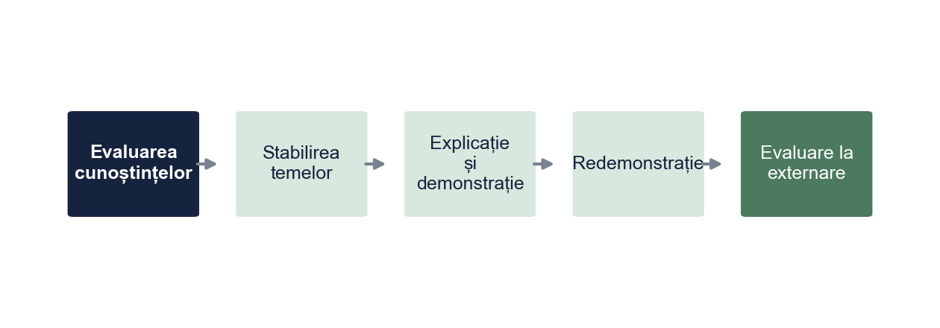
Educația pentru sănătate
Exemplu fictiv cu date simulate · Ai nevoie de ajutor cu lucrarea ta? licenta-disertatie-romania.com/contact
Notes:
Spune cum ai verificat că pacientul a înțeles: redemonstrație, meniu alcătuit de el, schemă de tratament.

Slide 10
Concluzii
Educația este la fel de importantă ca tratamentul
1
Planurile au atins obiectivele la 2 din 3 pacienți
2
Un plan bun pornește de la pacient, nu de la boală
3
Exemplu fictiv cu date simulate · Ai nevoie de ajutor cu lucrarea ta? licenta-disertatie-romania.com/contact
Notes:
Răspunde pe scurt la obiective și mulțumește comisiei.

Slide 11
Întrebări probabile ale comisiei
Care este diferența dintre o intervenție autonomă și una delegată?
Intervenția autonomă o decide asistentul (de exemplu educația sau prevenirea căderilor); cea delegată se face la indicația medicului (de exemplu administrarea tratamentului).
Cum măsurați corect tensiunea arterială?
După 5 minute de repaus, în poziție șezândă, cu brațul la nivelul inimii și manșeta potrivită, făcând cel puțin două măsurători la 1–2 minute distanță.
De ce nu a fost atins complet obiectivul la cazul 3?
Tensiunea a scăzut treptat, cum a indicat medicul, dar la externare era încă peste țintă; pacienta a fost îndrumată la control la medicul de familie.
Cum ați protejat datele pacienților?
Am folosit doar date anonimizate, fără nume, inițiale sau date exacte, cu acordul pacienților și al unității.
Exemplu fictiv cu date simulate · Ai nevoie de ajutor cu lucrarea ta? licenta-disertatie-romania.com/contact
Notes:
Slide ascuns: nu apare la prezentare. Pregătește răspunsurile cu voce tare înainte de susținere.
Întrebare: Care este diferența dintre o intervenție autonomă și una delegată?
Răspuns: Intervenția autonomă o decide asistentul (de exemplu educația sau prevenirea căderilor); cea delegată se face la indicația medicului (de exemplu administrarea tratamentului).
Întrebare: Cum măsurați corect tensiunea arterială?
Răspuns: După 5 minute de repaus, în poziție șezândă, cu brațul la nivelul inimii și manșeta potrivită, făcând cel puțin două măsurători la 1–2 minute distanță.
Întrebare: De ce nu a fost atins complet obiectivul la cazul 3?
Răspuns: Tensiunea a scăzut treptat, cum a indicat medicul, dar la externare era încă peste țintă; pacienta a fost îndrumată la control la medicul de familie.
Întrebare: Cum ați protejat datele pacienților?
Răspuns: Am folosit doar date anonimizate, fără nume, inițiale sau date exacte, cu acordul pacienților și al unității.

Slide 12
Vă mulțumesc pentru atenție!
Întrebări?
Exemplu fictiv cu date simulate · Ai nevoie de ajutor cu lucrarea ta? licenta-disertatie-romania.com/contact
Notes:
Mulțumește comisiei și coordonatorului. Pregătește din timp răspunsuri la 3-4 întrebări probabile despre metodă și limite.

